Slide 1








Slide 2


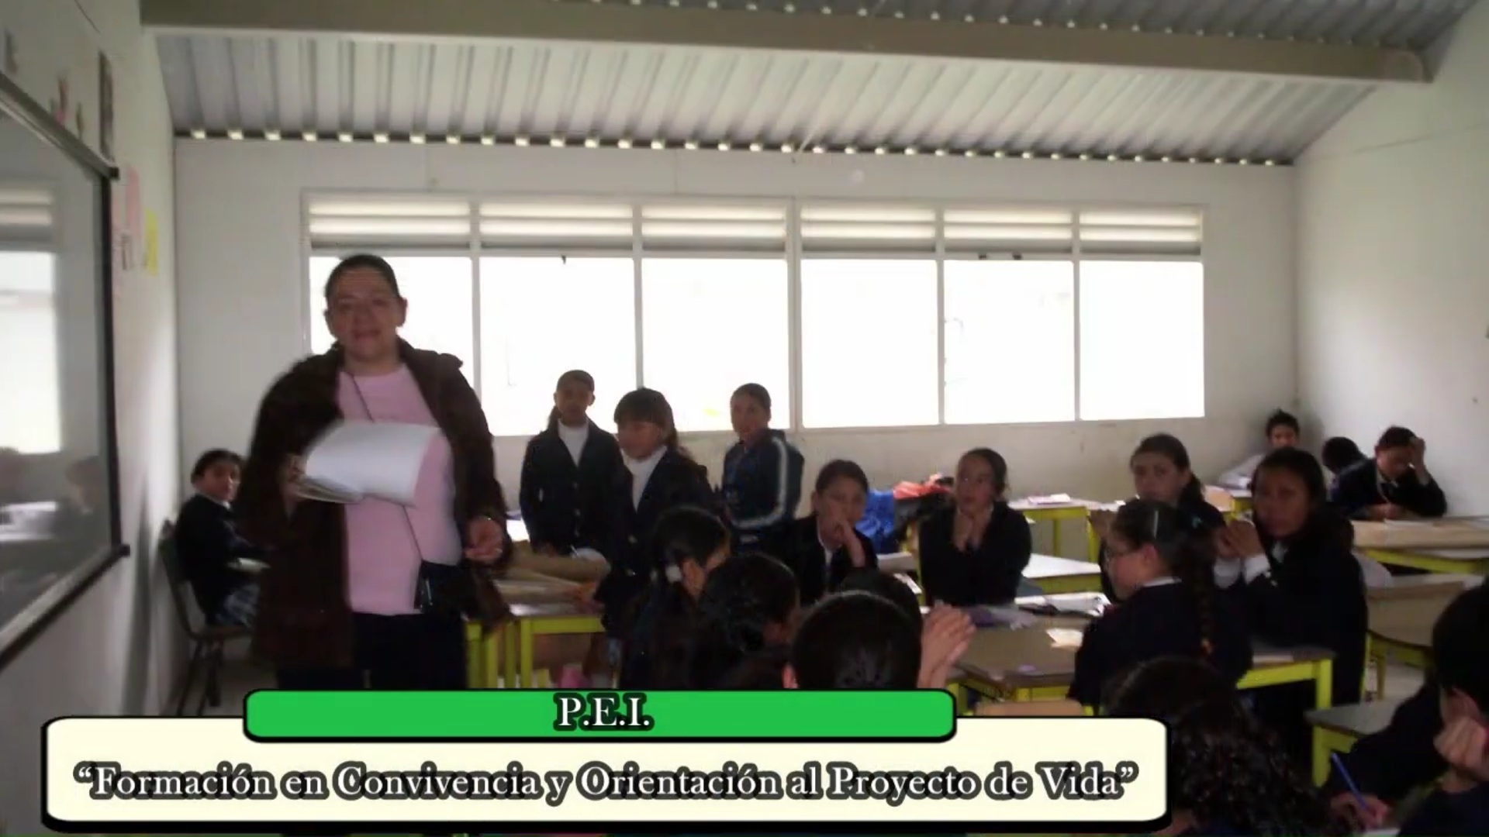
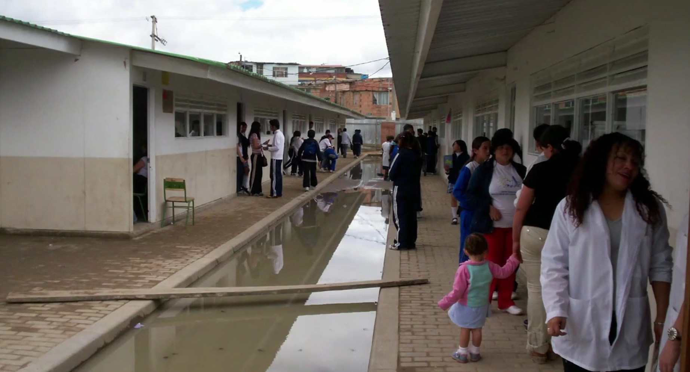
CARACTERIZACIÓN
2006 SEDE C DEL COLEGIO VILLAS DEL PROGRESO.

Slide 3
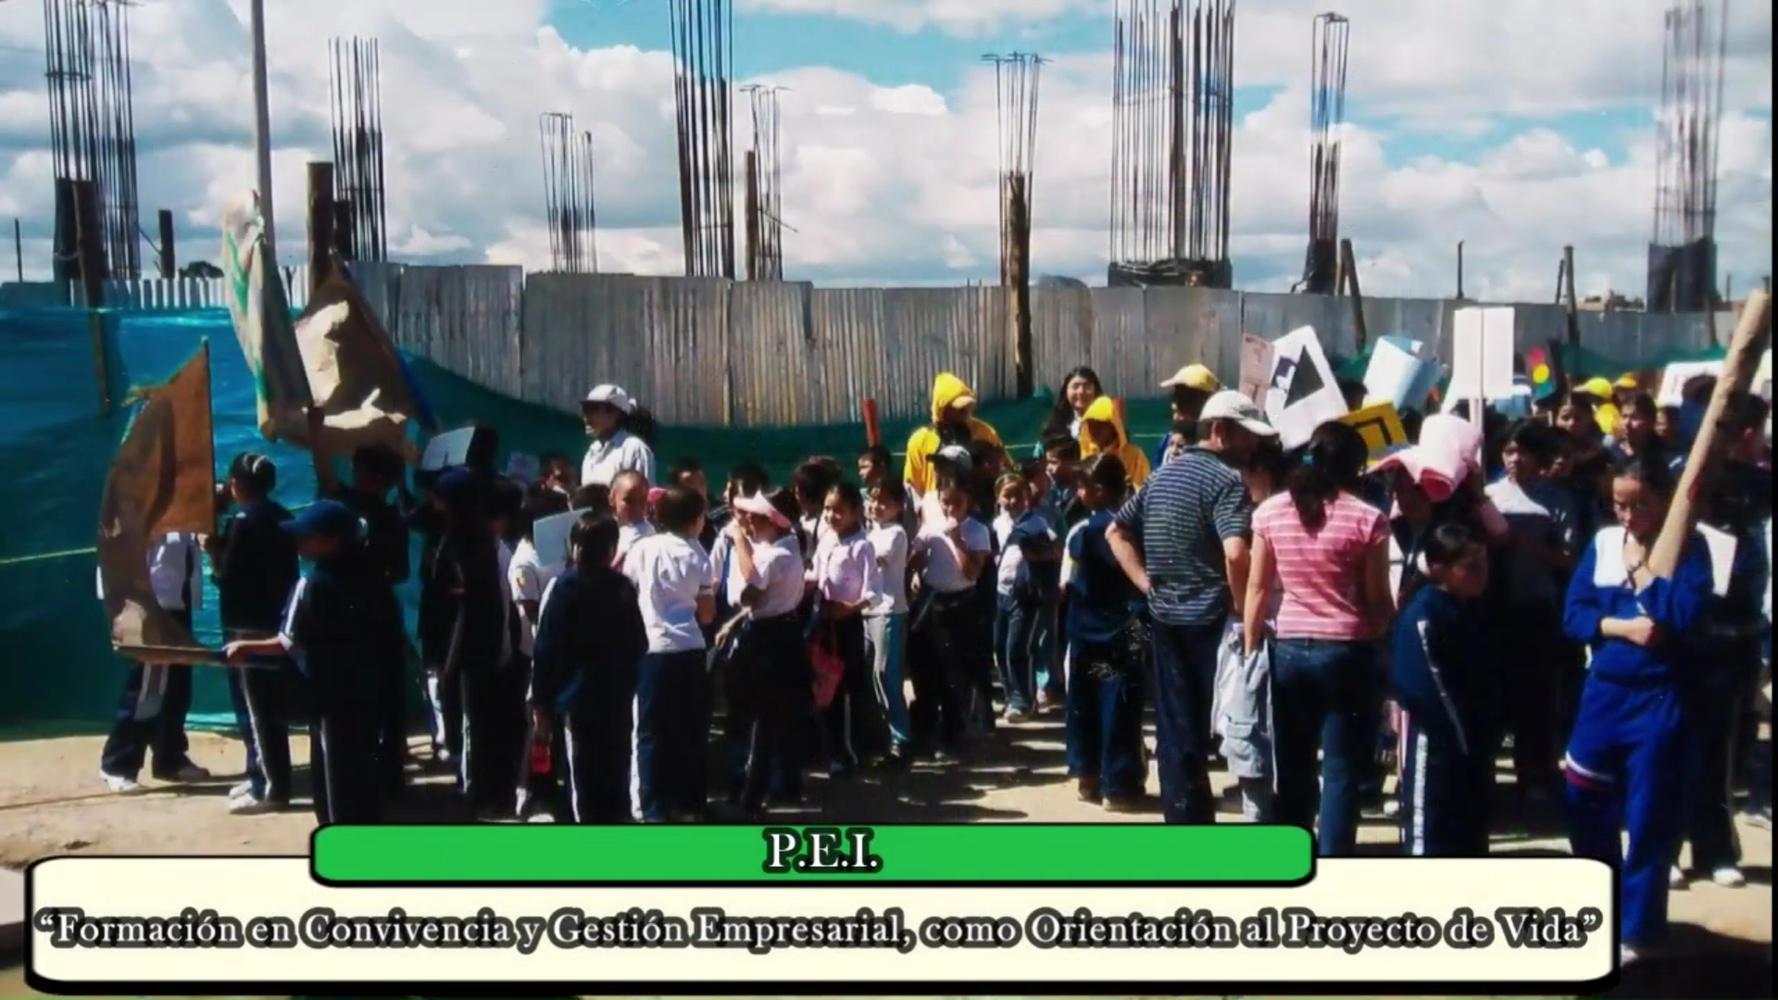
COLEGIO JOSÉ FRANCISCO SOCARRÁS IED
Fundado en el año 2008.

Slide 4
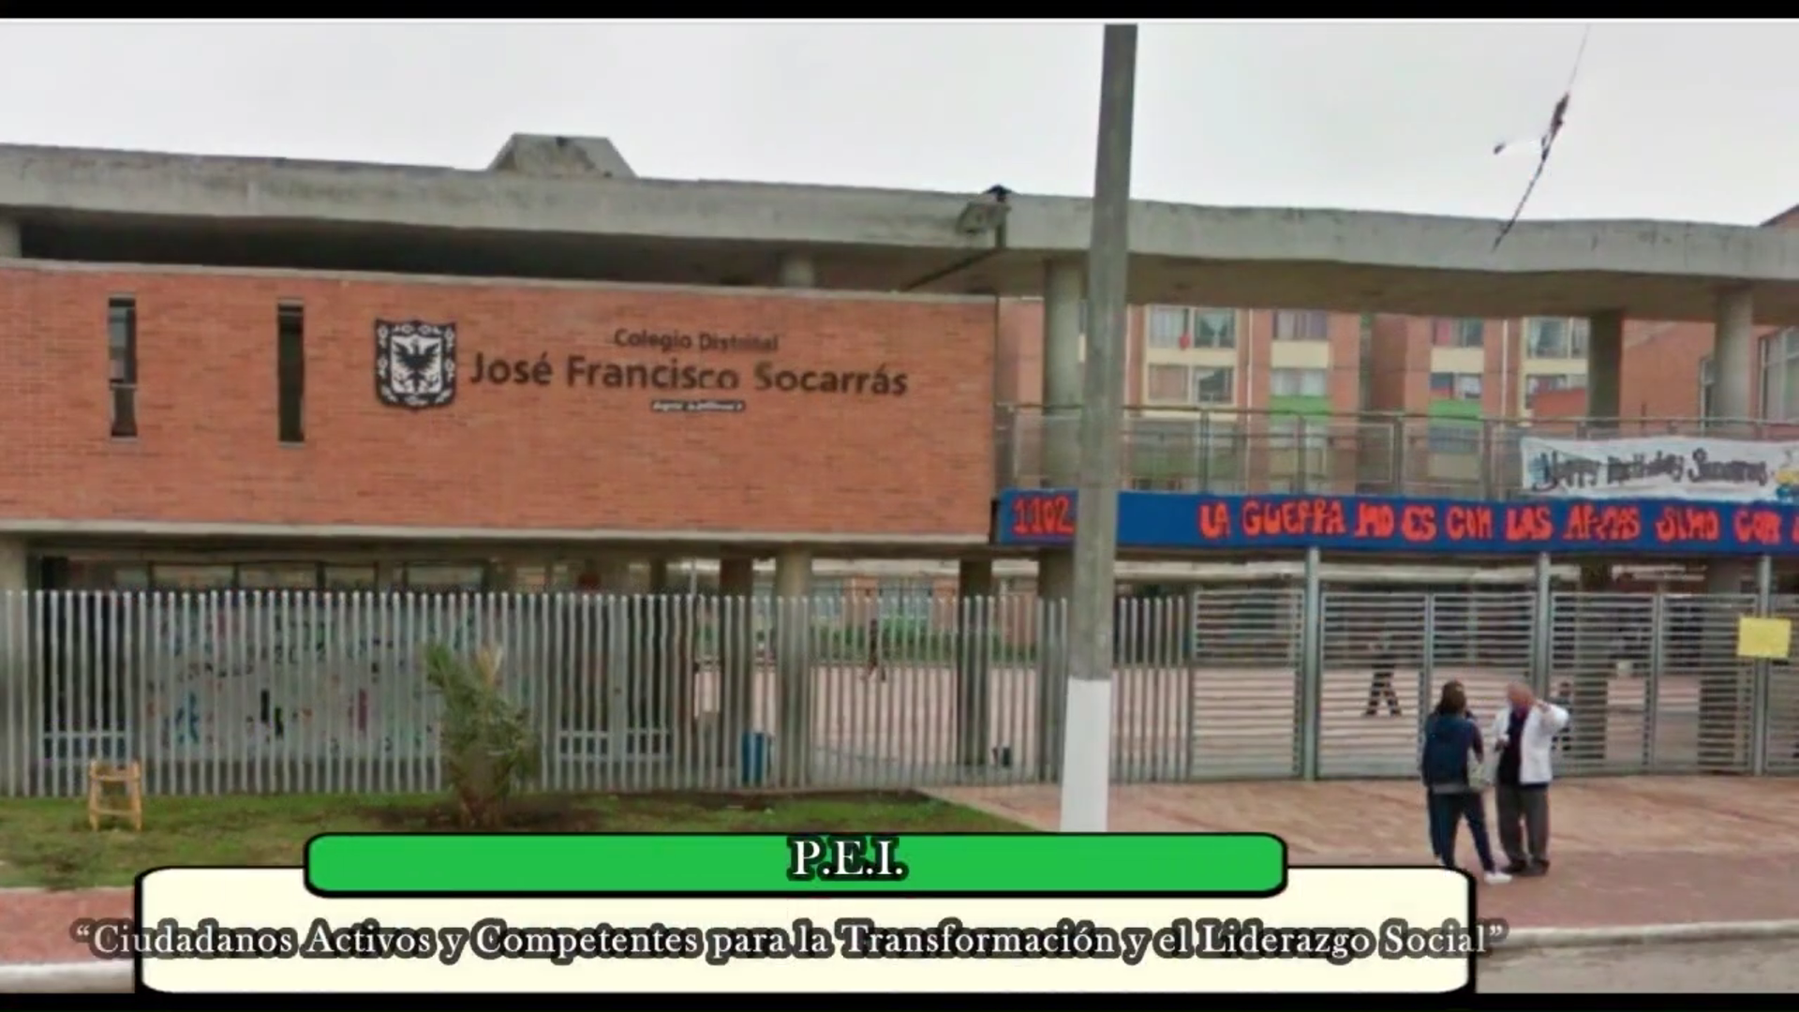
COLEGIO JOSÉ FRANCISCO SOCARRÁS IED
ACTUALMENTE
Sede Única
Dos jornadas JM y JT.
Matrícula de 3.500 estudiantes.
Total 98 cursos, 49 X Jornada.
Jardín 2 cursos
Transición 8 cursos
Primaria 40 cursos
Secundaria 32 cursos
Media 16 cursos

Slide 5
CIUDADANOS ACTIVOS Y COMPETENTES PARA EL LIDERAZGO Y LA TRANSFORMACIÓN SOCIAL
Formación integral y humanista: Desarrollo de habilidades comunicativas, pensamiento crítico y liderazgo.
Educación inclusiva y democrática: Respeto por la diversidad y construcción de paz.
Nuestra institución, a través del programa de inclusión atiende a una población diversa. En total contamos con 140 estudiantes en condición de discapacidad.
Entre nuestra población se encuentran estudiantes con discapacidad cognitiva, discapacidad física, discapacidad psicosocial y discapacidad múltiple.
MODELO PEDAGÓGICO | *El colegio adopta el modelo pedagógico social-desarrollista, que integra dos enfoques: *Modelo social: Fomenta el máximo desarrollo de capacidades individuales dentro de una perspectiva colectiva. *Modelo desarrollista: Propicia un ambiente de aprendizaje estimulante para el crecimiento progresivo del estudiante.
ENFOQUE PEDAGÓGICO | Se implementa el Aprendizaje Basado en Proyectos (ABP), el cual: *Promueve la autonomía cognoscitiva y la autoformación. *Desarrolla habilidades de colaboración, comunicación y toma de decisiones. *Vincula el aprendizaje escolar con la vida real y la resolución de problemas. *Fomenta la integración de disciplinas y la construcción de conocimiento significativo.

Slide 6




APOYOS Y COVENIOS
Primera infancia: Colsubsidio
Centros de interés externos para grado 8°: Cafam Artes.
Media fortalecida: Articulación con el SENA y línea de profundización en convenio con la U.D.C.A
Comedor Escolar: Compensar Desayunos y Almuerzos.

Slide 7
PROYECTOS FOCALIZADOS
SED
1. PLAN DE LECTO ESCRITURA PFLE (1°-3°)
2. Programa BID – Migrantes
3, EXPEDICIONES PEDAGOGICAS
4. HERMES
5. ESCUELAS CON EMOCIÓN
6. AULAS CON EMOCIÓN
7. ENTORNOS INSPIRADORES
8. MESA DE ENTORNOS ESCOLARES.
9. ECCI, RAI
10. CAMPAMENTOS UNAL
11. PROGRAMA DE MOVILIDAD: AL COLEGIO EN BICI Y BICIPARCEROS.
12. A - PROBAR.
13. STEAM, MICRO BITS

Slide 8

GRACIAS

